Slide 1
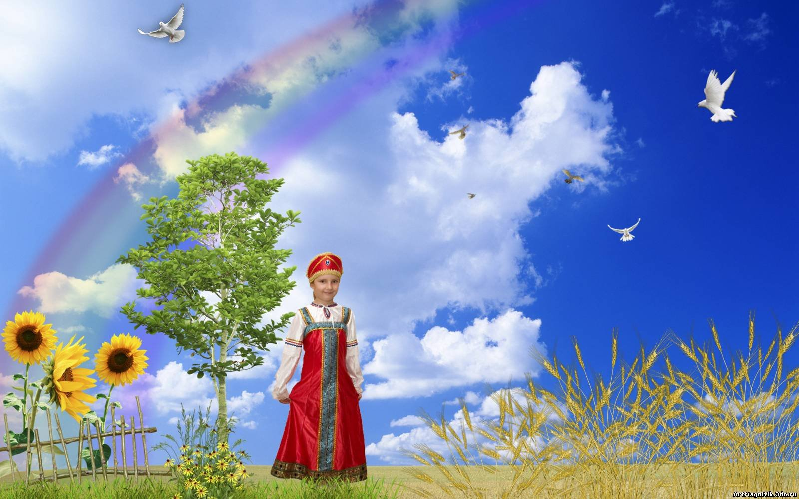
Проект на тему
«Моя Родина – Россия».
Воспитатели подготовительной
группы:
Карпова Н.А.
Парфенова Н.В.
Ярославль, 2020г.

Slide 2
Тип проекта: коллективный, информационно – творческий. Вид проекта– краткосрочный.
Участники проекта: дети подготовительной группы, родители воспитанников, воспитатели группы.

Slide 3
«Патриотизм — это не значит только одна любовь к своей родине. Это гораздо больше... Это — сознание своей неотъемлемости от родины и неотъемлемое переживание вместе с ней ее счастливых и ее несчастных дней.»
А.Н.Толстой
Актуальность: Проблема патриотического воспитания подрастающего поколения сегодня одна из наиболее актуальных тем. Принята государственная программа «Патриотическое воспитание граждан Российской Федерации», ориентированная на все социальные слои и возрастные группы граждан России.
С первых лет жизни ребенка приобщение его к культуре, общечеловеческим ценностям помогает заложить в нем фундамент нравственности, патриотизма, формирует основы самосознания и индивидуальности.
Ребёнок не рождается патриотом, он им становится. Воспитание патриотизма это не простой и непрерывный процесс, многое зависит от окружения ребёнка, от того, что закладывается в сознание ребёнка с самого детства. Не каждый родитель считает необходимым рассказывать своему ребёнку о родной стране, своих предках, наивно думая, что маленький ребёнок ни чего в этом не понимает. Поэтому очень важна роль дошкольного образования в воспитании патриотизма у детей, так как именно в дошкольном возрасте формируются нравственные качества человека.

Slide 4
Цель проекта: Осуществление комплексного подхода к воспитанию детей в духе патриотизма, приобщение дошкольников к истории и культуре родной страны – России; воспитание любви и привязанности к родной стране.
Задачи проекта: 1. Продолжать знакомить детей с понятием «Родина», «Отечество», воспитывать интерес к обычаям и традициям русского народа;
2. Закрепить знания о государственной символике РФ. иметь представление о г. Москве, правительстве, президенте России;
3. Воспитывать чувство гордости за Россию, эмоционально-ценностное отношение к своей стране; 4. Расширять представление о национальной культуре русского народа, знакомить детей с русскими народными сказками, народным прикладным искусством; 5. Воспитывать интерес к чтению художественной литературы; 6. Воспитывать активную жизненную позицию; 7. Расширять словарный запас.

Slide 5
Ожидаемый результат:
После завершения проекта дети будут знать :
- что такое - «Родина», «Малая Родина», пословицы о Родине;
- символику России (флаг, герб, гимн России, значение символов России;
- название столицы нашей Родины – Москвы и иметь представление о г. Москве, о правительстве, президенте России;
- природу родных мест, бережно относиться к ней; знать, что дерево берёза – символ России;
Дети испытывают гордость за свою страну, интересуются историей Родины;
Родители стали понимать важность воспитания патриотических качеств в дошкольном возрасте.
Формы работы:
Непосредственно образовательная деятельность.
Чтение художественной литературы.
Беседы.
Игры (подвижные, дидактические, сюжетно-ролевые, музыкальные, народные).
Художественное творчество.
Слушание музыки.
Наблюдение, прогулки.
Мультимедийные презентации.
Викторины.

Slide 6
Этапы работы над проектом: I. Подготовительный этап - постановка цели и задач; информирование родителей по теме проекта; - пополнение предметно-развивающей среды; - подборка иллюстраций, картин, презентаций по темам занятий и бесед; - подборка детской литературы по тематике проекта; - выбор материалов для реализации проекта.
II. Основной (практический)
Реализация проекта через взаимодействие с детьми, родителями; внедрение различных форм работы во все виды деятельности детей.

Slide 7
Понедельник.
Беседа «Мое Отечество- Россия».
Цель: Формировать у детей интерес к получению знаний о России; воспитывать чувство принадлежности к определенной культуре; формировать интерес к получению знаний о традициях и обычаях своей страны с показом презентации «Россия-Родина моя ».
Рассматривание фотоальбома «Россия – моя страна».
Рассматривание карты России.
Цель: закрепить умения детей «читать» карту. Закрепить знания детей о значении каждого цвета на карте (синий – море, зеленый – леса и т.д.).
Пальчиковая гимнастика: «Здравствуй, Родина моя».
Заучивание стихотворения З.Александровой «Родина».
Цель: помочь детям понять смысл стихотворения («Родина бывает разная, но у всех она одна»), запомнить произведение.
Хороводная игра «Мы веселые ребята…»
Цель: Развивать у детей умение выполнять движения по словесному сигналу. Упражнять в беге по определенному направлению с увертыванием. Способствовать развитию речи.

Slide 8
Вторник.
Беседа "Российский флаг"
Цель: Формировать патриотические чувства на основе беседы о родной стране. Продолжать знакомить детей с государственной символикой герб, флаг, гимн. С функциональным назначением флага России, о символичном значении цвета, что означают цвета на Российском флаге. Сформировать эстетическое отношение к флагу России.
Художественно-эстетическое развитие. Аппликация «Флаг России».
Цель: Расширять кругозор у детей в области государственной символики, формировать навык наклеивания изображения флага из полосок бумаги, создавая иллюзию объема, воспитывать чувство гордости и патриотизма за свой народ, свою Родину. Дидактическая игра «Узнай наш флаг».
Цель: закрепить знания детей о государственном флаге, научить узнавать флаг России среди флагов других стран.
Дидактическая игра «Собери герб».
Цель: Закреплять знания детей о его значением в современной жизни, что герб обозначает. Развивать связную речь ребёнка, грамматический строй речи, активизировать словарный запас.
Подвижная игра «Раз, два, три – к берёзке беги».
Цель: упражнять детей в умении действовать по сигналу; развивать быстроту бега, слаженность коллективных действий.
Чтение художественной литературы А. Прокофьев «Нет на свете Родины красивей».

Slide 9
Среда.
Беседа «Москва –столица нашей родины».
Цель: закрепить знания детей о Москве ( символика, местоположение на карте, достопримечательности), воспитывать любовь к столице России, закрепить знания об историческом прошлом столицы (история Кремля).
Рассматривание фотоальбома «Достопримечательности Москвы».
Чтение художественной литературы Ф. Глинка «Москва».
ИГРА: «НАЙДИ ПО ОПИСАНИЮ»
Цель: развивать умение находить здания и памятники Красной площади по их
описанию; учить детей описывать достопримечательности площади, не называя их.
ИГРА: «ОТГАДАЙ ЧТО СПРЯТАНО?»
Цель: развивать умение угадывать изображение по небольшой его части,
развивать зрительную память. Игра «Разгадай ребус»
Цель: учить детей разгадывать ребус.

Slide 10
Четверг.
Беседа «Русская матрешка».
Цель: воспитывать интерес к быту и изделиям народно-прикладного искусства, познакомить с происхождением и созданием матрешки.
Художественно-эстетическое развитие. Рисование «Золотая хохлома».
Цель: приобщение детей к истокам народного декоративно - прикладного искусства, развитие творческих способностей.
Чтение русской народной сказки «Крошечка-ховрошечка».
Русская народная игра «Горелки с платочком».
Цель: приобщение детей к истокам народной культуры; воспитывать выдержку , умение соблюдать правила игры, выполнять движения согласно с текстом; развивать у детей умение действовать по сигналу, упражнять в беге.
Рассматривание иллюстраций «Народные промыслы» (хохлома, гжель, дымковская игрушка, городецкая роспись, русская матрёшка).
Пальчиковая гимнастика: «Матрёшки».
Дидактическая игра: «Что из чего?».
Цель: совершенствование представления об окружающих предметах, о материале, из которого они изготовлены.

Slide 11
Пятница.
Беседа «Многонациональная страна – Россия».
Цель: формирование представление о России как о многонациональном государстве, но единой стране. Дать детям знания о многообразии народов проживающих на территории России. Способствовать формированию у детей интереса к народам России.
Изготовление стенгазеты (коллажа) «Россия –Родина моя».
Чтение художественной литературы. Н.Рубцов «Привет, Россия!»
Рассматривание иллюстраций «Русский народный костюм», «Костюмы народов России».
Слушание песни: «У моей России…», муз. Г. Струве;
Поговорки и пословицы о России.

Slide 12
Взаимодействие с семьей:
Участие в изготовлении стенгазеты (коллажа) «Россия –Родина моя».
Консультации: «Роль родителей в воспитании патриотических чувств дошкольников», «Какие русские народные сказки читать детям?».
Анкета для родителей «Что Вы понимаете под термином «патриотическое воспитание»?».
Помощь в подборке материала к лэпбуку «Наша Родина –Россия».
Семейный просмотр русских народных сказок, мультфильмов.

Slide 13
III. Заключительный (обобщающий) этап
Результатом освоения данного проекта является обеспечение социально-воспитательного эффекта: воспитание будущего поколения, обладающего духовно- нравственными ценностями, гражданско-патриотическими чувствами, уважающими культурное, историческое прошлое России.

Slide 14
Спасибо за внимание!

